Slide 1
O ADMINISTRADOR JUDICIAL
de condomínios

Slide 2
Apresentação
O Curso
O curso específico de Administrador Judicial de Condomínios é o primeiro no Brasil destinado aos Síndicos Profissionais
Quem pode fazer e quem pode atuar?
Qualquer pessoa física ou jurídica que tenha o Certificado de Síndico Profissional.
A necessidade do Síndico Administrador Judicial
O crescente número de conflitos
A fragilidade da contabilidade do condomínio
Outros...

Slide 3
1. CONCEITO
É a pessoa física ou jurídica, com experiência comprovada em administração condominial, designada pela justiça como responsável pela administração temporária de um condomínio (curatore).
Natureza jurídica
É um auxiliar da Justiça com o múnus (encargo, dever, ônus) público, com responsabilidade na esfera penal, tais quais os exercidos pelo o escrivão, o chefe de secretaria, o oficial de justiça, o perito, o depositário, o administrador, o intérprete, o tradutor, o mediador, o conciliador judicial, o partidor, o distribuidor, o contabilista e o regulador de avarias. testamenteiro, tutor e curador, assim referidos pelo Código de Processo Civil (Art. 149).
Vínculo jurídico
Não obstante a remuneração recebida, não gera vínculo empregatício ou de natureza estatutária, muito menos qualquer natureza previdenciária, nos termos do art. 4º., §3º. da Resolução No. 233 de 13/07/2016 do Conselho Nacional de Justiça

Slide 4
Formação técnica
O ADM JUD de Cond será um profissional, empresa ou órgão regularmente cadastrado e habilitado por curso específico na administração de condomínios, detentor de conhecimento necessário para administrar um condomínio ou nele realizar perícia
O cadastramento
CPTEC – CADASTRO ELETRÔNICO DE PERITOS E ÓRGÃOS TÉCNICOS OU CIENTÍFICOS, indicando a especialidade, as atuações como ADM JUD de Cond, as Varas, os processos, o período e o nome do condomínio que tenha atuado.
Incumbências dos tribunais
Validação e manutenção
Divulgação do cadastro
* Ausência de cadastro

Slide 5
Função
Administrar por decisão judicial a crise do condomínio, até o pronto saneamento das causas que justificaram a medida ou emitir parecer sobre a situação em crise.
Campo de atuação
DEMANDAS JUDICIAIS
Área Cível / Administrativa
Pedido de indicação pelas partes antagônicas
Área Trabalhista
Área Criminal

Slide 6
2. LEGISLAÇÃO CORRELATA
APLICAÇÃO DO PRINCÍPIO DA ANALOGIA
CPC – Código de Processo Civil: art. 149 (Dos auxiliares da Justiça); art. 156 a 158 (Do Perito); art. 159 a 161 (Do depositário e do administrador);
CNJ
Lei de falência e recuperação judicial - no. 11.101 de 09 de fevereiro de 2.005.
Código Civil e Lei de Condomínios

Slide 7
3. DA INTERVENÇÃO JUDICIAL NOS CONDOMÍNIOS
MOTIVOS:
Crises internas, Disputas internas, Administrações déspotas ou controladoras, Normas internas dúbias ou fascistas, Ausência de interessados, Condomínio inadministrável
REQUISITOS:
Princípio da demanda e impulso oficial
Princípio da inafastabilidade do controle jurisdicional
Requisitos para a tutela de urgência e para a tutela cautelar
O PROCESSO JUDICIAL:
Legitimidade
Fases processuais

Slide 8
4. O ADMINISTRADOR JUDICIAL DE CONDOMÍNIOS
AUXILIAR DA JUSTIÇA
O CADASTRAMENTO
PROSPECÇÃO
Magistrados
Diretores das Varas
Advogados
Condomínios
Processos judiciais
Cuidado!

Slide 9
5. A NOMEAÇÃO
A ESCOLHA
A INCUMBÊNCIA
OS HONORÁRIOS
Natureza
Assistência Judiciária
O PRAZO
A ACEITAÇÃO E A APRESENTAÇÃO AO JUIZO
Causas de suspeição e impedimento do Administrador Judicial
INDICAÇÃO DE ASSISTENTE TÉCNICO
INDICAÇÃO DE ADVOGADO
Por autorização Judicial ou contratação direta
A POSSE
Mandado judicial
Crime de desobediência
DA INPEÇÃO JUDICIAL

Slide 10
6. DEVERES DO ADMINISTRADOR JUDICIAL
A ÉTICA
A RESPONSABILIDADE
Civil
Criminal

Slide 11
7. A ATUAÇÃO PRÁTICA DO ADMINISTRADOR JUDICIAL
CUMPRIMENTO DO DESPACHO JUDICIAL
Emissão de laudo/parecer
Missão precípua de administrar
Prestação de contas
PODERES DO ADMINISTRADOR JUDICIAL
Irrestritos como síndico
Subordinação judicial
Respeito à decisão judicial e ao processo

Slide 12
8. PETICIONAMENTO ELETRÔNICO
POR ADVOGADO
PELO PRÓPRIO ADMINISTRADOR JUDICIAL
PRAZOS PROCESSUAIS
MODELOS
Aceitando a nomeação
Declaração de suspeição, impedimento ou outro motivo
Solicitação de alteração dos honorários
Solicitação de assistente
Solicitação de contratação
Comunicação de contratação
Comunicação ocorrência de crime de desobediência
Prestação de contas
Comunicação de encerramento do mandato c/assembleia
Solicitação de adiantamento de honorários
Comunicação de saldo de honorários

Slide 13
9. A EMISSÃO DE LAUDO
CONCEITO
ELABORAÇÃO E ESTRUTURA
ENCAMINHAMENTO
QUESITOS E ESCLARECIMENTOS

Slide 14
10. RESUMO
TESTE DE CONHECIMENTOS
DÚVIDAS - PERGUNTAS & RESPOSTAS

Slide 15
11. LEGISLAÇÃO
CPC – Código de Processo Civil: art. 149 (Dos auxiliares da Justiça); art. 156 a 158 (Do Perito); art. 159 a 161 (Do depositário e do administrador);
CNJ
Lei de falência e recuperação judicial - no. 11.101 de 09 de fevereiro de 2.005.
Código Civil e Lei de Condomínios

Slide 16
Requisitos para intervenção
O juiz determina a intervenção judicial quando comprovados os requisitos que ensejam a tutela antecipada (art. 300, §2º. CPC), atinentes à verossimilhança dos fatos alegados e, principalmente, documentos pelos quais se verifica, de pronto, a probabilidade da medida liminar requerida por qualquer uma das partes, relativa à irregularidades praticadas no condomínio que possam causar perigo de dano ou o risco ao resultado útil do processo.
O administrador judicial será profissional idôneo, preferencialmente advogado, economista, administrador de empresas ou contador, ou pessoa jurídica especializada. (Lei 11.101/2005).

Slide 17
Requisitos para intervenção
POCESSO CIVIL. AÇÃO CAUTELAR. LIMINAR DEFERIDA PARA AFASTAR ADMINISTRAÇÃO DO CONDOMÍNIO E NOMEAR INTERVENTOR. AGRAVO DE INSTRUMENTO. AUSÊNCIA DOS REQUISITOS AUTORIZADORES DA LIMINAR. RECURSO PROVIDO.
1. O afastamento liminar de membros eleitos pelos condôminos para administrar um condomínio somente deve ocorrer em situações-limite, em que se verifique a iminente ocorrência de danos irreparáveis OU DE DIFÍCIL REPARAÇÃO.
2. A existência de investigação criminal contra os membros da direção do condomínio, por si só, não é suficiente para embasar pedido de afastamento da direção e de nomeação de interventor judicial para o condomínio.
3. recurso conhecido e provido.
(TJ-DF - AGI: 20130020293022 DF 0030251-78.2013.8.07.0000, Relator: SEBASTIÃO COELHO, Data de Julgamento: 29/01/2014, 5ª Turma Cível, Data de Publicação: Publicado no DJE : 04/02/2014 . Pág.: 137)

Slide 18
Requisitos para intervenção
APELAÇÃO CÍVEL. ADMINISTRAÇÃO DE CONDOMÍNIO. DELIBERAÇÕES TOMADAS EM ASSEMBLÉIA. VALIDADE. INTERESSE DO CONDOMÍNIO COMO UM TODO. GESTÃO DANOSA NÃO DEMONSTRADA. SENTENÇA MANTIDA. –
1. As deliberações tomadas em assembleia têm força obrigatória para os condôminos, até que sejam revogadas por decisão da maioria, ou anuladas judicialmente.
2. Não tendo sido demonstrada a má-gestão do síndico, não há de se falar em intervenção judicial no condomínio.
(TJ-MG - AC: 10024101897551001 MG, Relator: Marcos Lincoln, Data de Julgamento: 04/09/2013, Câmaras Cíveis / 11ª CÂMARA CÍVEL, Data de Publicação: 09/09/2013)

Slide 19
Requisitos para intervenção (...)
AGRAVO DE INSTRUMENTO. Deferimento da ANTECIPAÇÃO DE TUTELA, PARA SUSPENDER OS EFEITOS DA ÚLTIMA AGO, NA QUAL HOUVE A INDICAÇÃO De LUIS PAULO PARA SÍNDICO, DETERMINANDO-SE A CONVOCAÇÃO DE NOVA ASSEMBLÉIA NO PRAZO MÁXIMO DE 30 (TRINTA DIAS), SOB PENA DE NOMEAÇÃO DE INTERVENTOR JUDICIAL. Com o dever de serem ACEITOS OS VOTOS POR REPRESENTANTE DEVIDAMENTE HABILITADO, SÓ APLICANDO A LIMITAÇÃO DA REPRESENTAÇÃO DE TRÊS UNIDADES CASO OS PROPRIETÁRIOS SEJAM DIVERSOS.
1. O que se trata na apreciação deste Agravo de Instrumento é apenas do exame pertinente à existência de prova inequívoca, capaz de convencer o Julgador da verossimilhança das alegações das partes, cumulada, na hipótese sob exame, com a alegada ocorrência, ainda, do periculum in mora, o que tornaria indispensável o deferimento liminar, incumbindo ao julgador aferir a presença daquilo que a doutrina denomina antecipação assecuratória, com a concessão provisória da tutela, como meio de evitar que, no curso do processo, ocorra o perecimento ou prejuízo do direito a ser tutelado pela sentença de mérito.
2. A apreciação, em sede de agravo, se dá em cognição sumária e, neste aspecto, correta a decisão agravada, uma vez que não traz em seu bojo qualquer elemento que indique que é ilegal ou contrária à prova dos autos. Com efeito, a concessão, ou não, da tutela liminar se insere no poder discricionário que a lei confere ao Julgador monocrático, não constituindo, seu indeferimento, ato abusivo ou ilegal.
3. Na hipótese, se trata de ação anulatória de A.G.O. com pedido liminar.
4. O Juízo primevo formou seu convencimento a partir do acervo fático-probatório. 5. Quanto ao mais o verbete sumular TJRJ nº 59 firmou posição de que somente se reforma a decisão concessiva ou não da antecipação de tutela se teratológica, contrária à lei ou à evidente prova dos autos, o que não se vislumbra na hipótese do recurso. MANUTENÇÃO DA DECISÃO NÃO TERATOLÓGICA. ENUNCIADO DA SÚMULA 58 DESTE TRIBUNAL. RECURSO NÃO PROVIDO
(TJ-RJ - AI: 00234922620178190000 RIO DE JANEIRO BARRA DA TIJUCA REGIONAL 2 VARA CIVEL, Relator: CARLOS AZEREDO DE ARAÚJO, Data de Julgamento: 19/09/2017, NONA CÂMARA CÍVEL, Data de Publicação: 22/09/2017)

Slide 20
Requisitos para intervenção (...)
E M E N T A – APELAÇÃO CÍVEL – AÇÃO ANULATÓRIA DOS EFEITOS DE ASSEMBLEIA CONDOMINIAL C/C NOMEAÇÃO DE JUNTA INTERVENTORA – PRELIMINARES DE NULIDADE DA SENTENÇA CONFUNDEM-SE COMO MÉRITO – SENTENÇA PROLATADA EXATAMENTE NOS LIMITES CONSTANTES DO PEDIDO INICIAL – NÃO HÁ QUE SE FALAR EM SENTENÇA EXTRA PETITA – RECURSO CONHECIDO E DESPROVIDO.
(TJ-MS 08409268920148120001 MS 0840926-89.2014.8.12.0001, Relator: Des. Júlio Roberto Siqueira Cardoso, Data de Julgamento: 08/06/2017, Mutirão - Câmara Cível I - Provimento nº 391/2017)

Slide 21
Requisitos para intervenção (...)
CONDOMÍNIO - AÇÃO DE'INTERVENÇÃO DE CONDOMÍNIO' cumulada com CONSIGNAÇÃO EM PAGAMENTO -Demanda ajuizada por condôminos em face do condomínio e respectiva síndica - Indeferimento da inicial - Flagrante ilegitimidade ativa - Insurgência dos autores que se traduz como verdadeiro pedido de prestação de contas (em especial quanto à questão da locação de vagas de garagem do edifício) - Descabimento - O síndico deve prestar contas à assembléia e não ao condômino individualmente -Inteligência do artigo 22, § Io, "/", da Lei 4.591/64 -Pleito consignatório que também não pode prosseguir- Desatendimento do artigo 893,1, do CPC - Sentença mantida - Recurso improvido.
(TJ-SP - APL: 2404779720088260100 SP 0240477-97.2008.8.26.0100, Relator: Salles Rossi, Data de Julgamento: 19/01/2011, 8ª Câmara de Direito Privado, Data de Publicação: 16/02/2011)
AÇÃO ORDINÁRIA - INTERVENÇÃO EM CONDOMÍNIO - FATOS ATINENTES A GESTÃO ANTERIOR - REALIZAÇÃO DE NOVA ASSEMBLEÍA - ELEIÇÃO DE NOVA ADMINISTRAÇÃO - PERDA DO OBJETO - CARÊNCIA DA AÇÃO - EXTINÇÃO DO FEITO SEM JULGAMENTO DO MÉRITO - POSSIBILIDADE.
(TJ-DF - AC: 160745820038070001 DF 0016074-58.2003.807.0001, Relator: ASDRUBAL NASCIMENTO LIMA, Data de Julgamento: 25/10/2004, 5ª Turma Cível, Data de Publicação: 16/12/2004, DJU Pág. 77 Seção: 3)

Slide 22
A escolha
O Administrador judicial é nomeado entre os profissionais legalmente habilitados e os órgãos técnicos ou científicos devidamente inscritos em cadastro mantido pelo tribunal ao qual o juiz está vinculado*.
Para formação do cadastro, os tribunais devem realizar consulta pública, por meio de divulgação na rede mundial de computadores ou em jornais de grande circulação, além de consulta direta a universidades, a conselhos de classe, ao Ministério Público, à Defensoria Pública e à Ordem dos Advogados do Brasil, para a indicação de profissionais ou de órgãos técnicos interessados*.
Os tribunais realizarão avaliações e reavaliações periódicas para manutenção do cadastro, considerando a formação profissional, a atualização do conhecimento e a experiência dos administradores interessados*.
* Do Perito (CPC, art. 156 a 158)

Slide 23
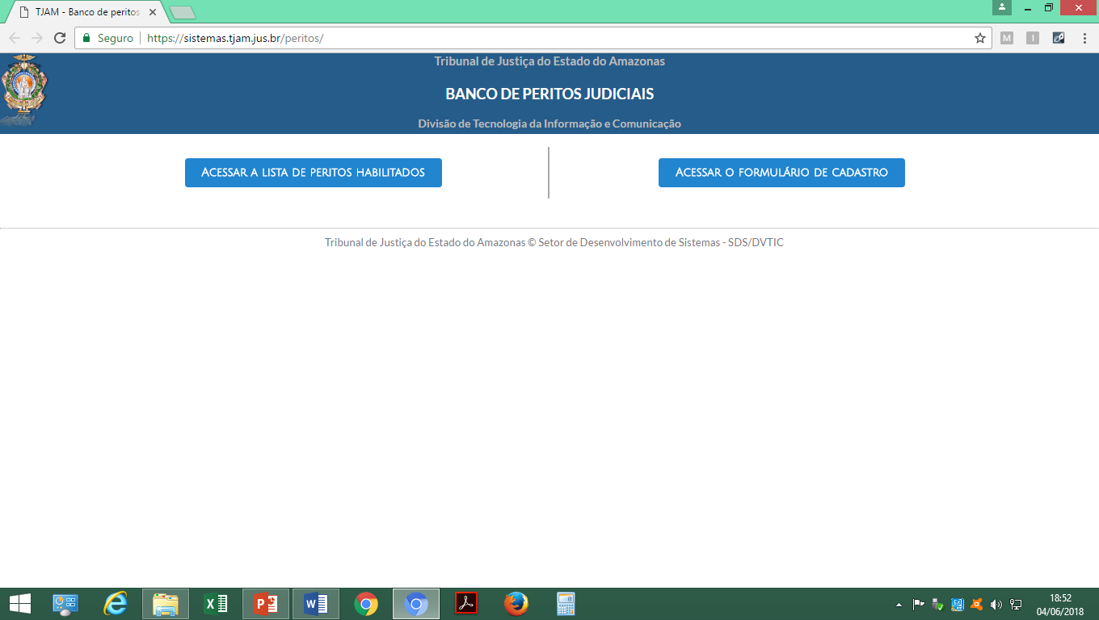
O cadastramento
No Estado Amazonas (TJAM): https://sistemas.tjam.jus.br/peritos/

Slide 24
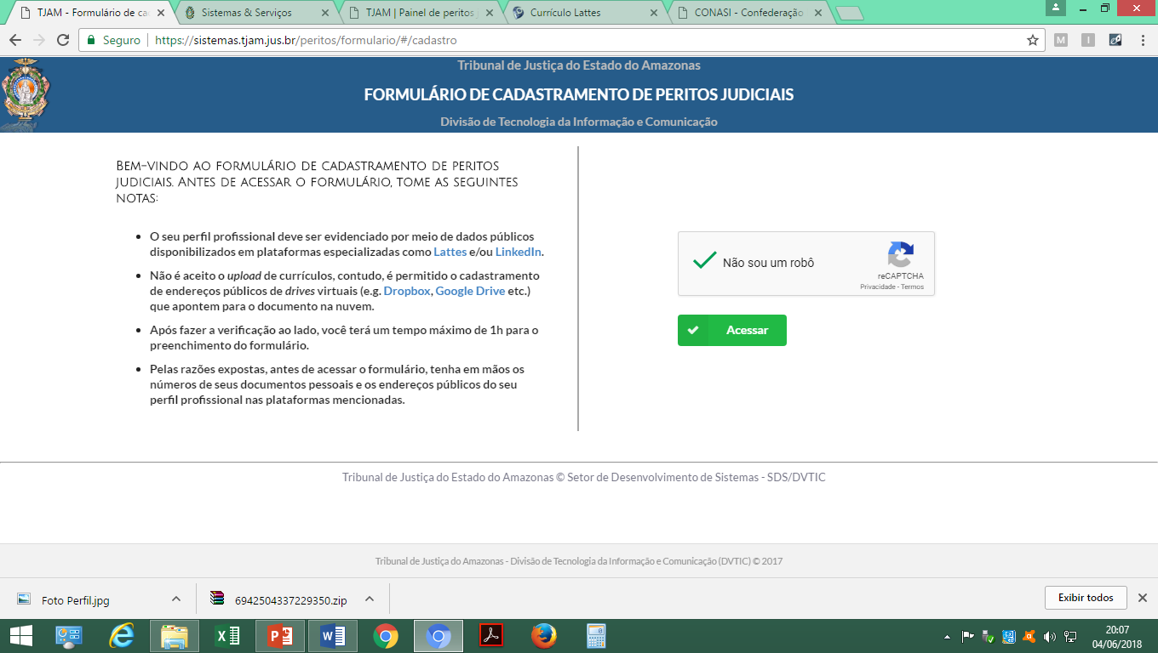
O cadastramento
No Estado Amazonas (TJAM): https://sistemas.tjam.jus.br/peritos/formulario/#/cadastro

Slide 25
A livre escolha pelo juiz
Onde não houver inscrito no cadastro disponibilizado pelo tribunal, a nomeação do administrador é de livre escolha pelo juiz e deverá recair sobre profissional ou órgão técnico ou científico comprovadamente detentor do conhecimento necessário à incumbência.
* Do Perito (CPC, art. 156, §5º.)
AÇÃO DE INTERVENÇÃO JUDICIAL NO CONDOMÍNIO. POOL HOTELEIRO. TUTELA ANTECIPADA INDEFERIDA NO JUÍZO A QUO E REFORMADA EM GRAU DE RECURSO PARA AFASTAR O SÍNDICO, OS MEMBROS DO CONSELHO E A EMPRESA HOTELEIRA DA ADMINISTRAÇÃO DO CONDOMÍNIO ATÉ JULGAMENTO FINAL DA AÇÃO ORDINÁRIA. PRESENÇA DOS REQUISITOS AUTORIZADORES DA MEDIDA. EXISTÊNCIA DE GRANDE LITIGIOSIDADE ENTRE AS PARTES. NOMEAÇÃO DE INTERVENTOR DA CONFIANÇA DO JUÍZO.
1. Comprovados os requisitos autorizadores da tutela antecipada (art. 273, I, CPC/73), mormente com relação a verossimilhança das alegações, pois, de fato, dos documentos acostados aos autos, se verifica, de pronto, a probabilidade do direito invocado pelos autores/agravantes, no sentido de terem sido praticadas diversas irregularidades pelos agravados no condomínio, deve-se determinar a intervenção judicial.
2. Diante da forte litigiosidade verificada no caso concreto, não se mostra recomendável a nomeação provisória de alguém diretamente interessado no julgamento da lide para que ocupe o cargo de interventor judicial, motivo pelo qual justifica-se a nomeação de um terceiro de confiança do juízo para que exerça, provisoriamente, o referido cargo junto ao condomínio em questão. AGRAVO DE INSTRUMENTO CONHECIDO E PARCIALMENTE PROVIDO.
(TJ-GO - AI: 04269235020158090000, Relator: DES. ITAMAR DE LIMA, Data de Julgamento: 23/08/2016, 3A CAMARA CIVEL, Data de Publicação: DJ 2111 de 15/09/2016)

Slide 26
Dever de diligência e responsabilidade
O Administrador tem o dever de cumprir o ofício no prazo que lhe designar o juiz, empregando toda sua diligência, podendo escusar-se do encargo alegando motivo legítimo, apresentando no prazo de 15 (quinze) dias, contado da intimação, da suspeição ou do impedimento supervenientes, sob pena de renúncia ao direito a alegá-la.
O Administrador que, por dolo ou culpa, prestar informações inverídicas ou causar prejuízo, responderá pelo ressarcimento e ficará inabilitado para atuar em outras intervenções no prazo de 2 (dois) a 5 (cinco) anos, independentemente das demais sanções previstas em lei, devendo o juiz comunicar o fato ao respectivo órgão de classe para adoção das medidas que entender cabíveis.
* Do Perito (CPC, art. 157, §1º. E art. 158).

Slide 27
Dever de diligência e responsabilidade
Não há um consenso doutrinário sobre a inclusão daqueles que exercem múnus/encargos públicos como equiparados a funcionários públicos. Damásio de Jesus enquadra o perito judicial como tal, mas não os tutores, curadores e o administrador judicial. Do mesmo modo, Delmanto entende que os peritos o são, mas não o administrador judicial.
Os juristas como Ulhoa Coelho, Requião e Santa Cruz Ramos sustentam que o administrador judicial se equipara a funcionário público para os efeitos penais, o que significa dizer que ele poderá figurar como sujeito ativo dos crimes previstos no Capítulo I do Título XI do Código Penal (CP).
O artigo 327 do código amplia o conceito de funcionário público, estabelecendo que são equiparados a funcionário público para os efeitos penais "quem, embora transitoriamente ou sem remuneração, exerce cargo, emprego ou função pública". Vê-se, a princípio, que para inserir o administrador judicial no alcance do referido dispositivo, seria necessário adotar as posições que defendem ser um cargo ou função pública, e não apenas múnus.
Para os que entendem ser o administrador judicial exercente apenas de um múnus público, como o procurador de Justiça fluminense e professor Ricardo Martins, seria essa a razão pela qual foi inserido no rol do parágrafo 1º do artigo 168 do CP, como causa de aumento de pena do crime de apropriação indébita, praticado por particular, não podendo praticar o crime de peculato do artigo 312 do código. Nessa linha, Heleno Fragoso destaca que a equiparação do artigo 327 não seria aplicável àqueles que se restringem ao exercício de um múnus público. Já na visão de Rogério Grecco, para os fins do referido artigo 168, "as figuras do síndico e do liquidatário foram abolidas, razão pela qual não mais poderão ser consideradas".
Especificamente quanto ao crime de apropriação indébita, diante do princípio da especialidade, aplicar-se-ia o artigo 173 da LRF (desvio, ocultação ou apropriação de bens), em detrimento do artigo 168 do CP, em consonância com a jurisprudência do STJ (RHC 19658/RS de 24/04/07).
Convém lembrar que o administrador não é mais escolhido obrigatoriamente entre os credores nem representa os interesses destes na falência ou na recuperação. Desse modo, é válido sustentar que, à exceção do crime de peculato, o administrador judicial seria, efetivamente, equiparado a funcionário público para fins penais, considerado o manifesto interesse público inerente ao processo falimentar e de recuperação. Assim, ele poderia figurar como sujeito ativo dos demais crimes aplicáveis ao funcionário público do CP, tais como concussão, prevaricação, advocacia administrativa e abandono de função.

Slide 28
Da remuneração
Por seu trabalho o administrador judicial perceberá remuneração que o juiz fixará levando em conta a situação do condomínio e às dificuldades de sua execução. Podendo o juiz nomear um ou mais prepostos por indicação do administrador.
O administrador judicial responde pelos prejuízos que, por dolo ou culpa, causar à parte, perdendo a remuneração que lhe foi arbitrada, mas tem o direito a haver o que legitimamente despendeu no exercício do encargo.
* Do Depositário e do Administrador (CPC, art. 160 e 161).
O juiz fixará o valor e a forma de pagamento da remuneração do administrador judicial, observados a capacidade de pagamento do devedor, o grau de complexidade do trabalho e os valores praticados no mercado para o desempenho de atividades semelhantes. (Art. 24, Lei 11.101/2005)

Slide 29
Da remuneração
AGRAVO DE INSTRUMENTO. AÇÃO DE DISSOLUÇÃO DE SOCIEDADE EM CONTA DE PARTICIPAÇÃO c.c RESCISÃO CONTRATUAL E REPARAÇÃO POR PERDAS E DANOS. HONORÁRIOS DO INTERVENTOR JUDICIAL. MAJORAÇÃO EM 200% DO VALOR ORIGINALMENTE ARBITRADO, COM EFEITO RETROATIVO AO INÍCIO DOS TRABALHOS DO INTERVENTOR. IMPOSSIBILIDADE. FATOR ISOLADO DA COMPLEXIDADE DA QUESTÃO QUE NÃO AUTORIZA A MAJORAÇÃO NO PATAMAR FIXADO. TRABALHO REALIZADO, NÃO OBSTANTE ESMERADO, QUE NÃO EXIGIU DEDICAÇÃO EM TEMPO INTEGRAL, LIMITANDO- SE A FISCALIZAÇÃO DA ADMINISTRAÇÃO EXERCIDA PELA SÓCIA-OSTENSIVA, APURAÇÃO E ACOMPANHAMENTO DO FUNCIONAMENTO DA SOCIEDADE. ALTERAÇÃO, DE OFÍCIO, QUANTO À RESPONSABILIDADE PELO PAGAMENTO DOS HONORÁRIOS DO INTERVENTOR. NECESSIDADE, NO CASO, PARA CORRIGIR ERRO MATERIAL, PORQUE ANTERIORMENTE ATRIBUÍDA À SOCIEDADE EM DISSOLUÇÃO, ENTE DESPERSONIFICADO POR DISPOSIÇÃO LEGAL EXPRESSA - ARTIGO 993, CC.DECISÃO REFORMADA EM PARTE. RECURSO PARCIALMENTE PROVIDO.
(TJ-PR - Ação Civil de Improbidade Administrativa: 11505356 PR 1150535-6 (Acórdão), Relator: Luis Espíndola, 18ª Câmara Cível, Data de Publicação: DJ: 1400 null)

Slide 30
"EMENTA – ASSISTÊNCIA JUDICIÁRIA – HONORÁRIOS PERICIAIS – A assistência Judiciária abrange não só a isenção das custas processuais mas também outras despesas, como honorários periciais a teor do artigo 3º, item I à V da Lei 1.060/50. Decisão, deu-se provimento ao recurso para isentar o reclamante do pagamento dos honorários periciais. ( TRT – RO 5065/87 – 10ªReg.Juiz José M.Castani - DJU – 21/10/88 – pg.61.)."

